Slide 1

SF0.7 KVED QQZPI.67 ET results
●
평가목적 ; V1 BM CuMn Mn 0.5 at% 적용 평가
●
평가결과 ;
POR 대비 Split B(CuMn 1.0 at% + RSBM) 진행 시 ACI CD 동등 수준 (Δ-0.01 nm)
ET 결과 CMBSRP/MinA/VMA POR 대비 동등수준 / CMA 1.6%p 열화
호환 가능 판단됨 (V1 DC 기준)
Area-selective ALD TiN — EDS mapping
●
V1 ACI CD
WAFER | MEAN (nm) | 3σ (nm) | RANGE (nm) | Δ vs TARGET
W04(POR) | 19.16 | 1.00 | 3.19 | +0.06
W21(POR) | 19.19 | 1.00 | 3.21 | +0.09
W05 | 19.15 | 1.01 | 3.29 | +0.05
W24 | 19.23 | 0.89 | 2.86 | +0.13
W15 | 19.17 | 0.99 | 2.92 | +0.07
W17 | 19.17 | 1.03 | 3.07 | +0.07
POOLED | 19.18 | 0.96 | 3.29 | +0.08

Slide 2
V1 BM split condition
Split | WF# | 조건 | 비고
POR | W04, W21 | Cu seed (pure) | Reference
A | W05, W24 | CuMn 0.3 at% + RSBM | 단독 영향
B | W15 | CuMn 1.0 at% + RSBM | 보완 조건
C | W17 | CuMn 0.5 at% + RSBM | —
●
Note
동일 lot 분할 진행, 동일 chamber 사용
ACI 측정: CD-SEM 49 pt / WF
ET: 49 die / WF, Kelvin chain 1k via 포함

Slide 3
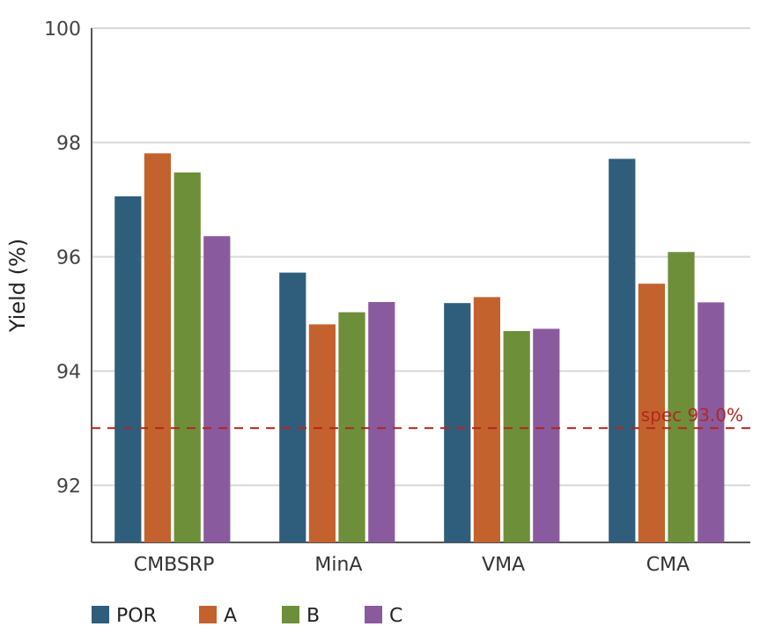
ET results
WF / ITEM | CMBSRP | MinA | VMA | CMA
W04(POR) | 97.2 | 95.2 | 95.6 | 97.4
W05 | 97.8 | 94.5 | 94.8 | 95.8
W24 | 97.8 | 95.1 | 95.8 | 95.3
W15 | 97.5 | 95.0 | 94.7 | 96.1
W17 | 96.4 | 95.2 | 94.7 | 95.2
W21(POR) | 96.9 | 96.2 | 94.8 | 98.0
Split A: CMBSRP/VMA POR 대비 동등수준 / MinA 소폭 열화 / CMA 2.2%p 열화
Split B: CMBSRP/MinA/VMA POR 대비 동등수준 / CMA 1.6%p 열화
Split C: CMBSRP/MinA/VMA POR 대비 동등수준 / CMA 2.5%p 열화

